Slide 1
Welcome to Maltimedia ClassRoom

Slide 2
সুস্‌মিতা রায়
প্রভাষক
তথ্য ওযোগাযোগ প্রযুক্তি
চিরিরবন্দর সরকারি কলেজ
চিরিরবন্দর, দিনাজপুর।
susmita_cdc@yahoo.com

Slide 3
পাঠ পরিচিতি
শ্রেনীঃ একাদশ
বিষয়ঃ তথ্য ও যোগাযোগ প্রযুক্তি
অধ্যায়ঃ ৪ র্থ
সময়ঃ 45 মিনিট

Slide 4
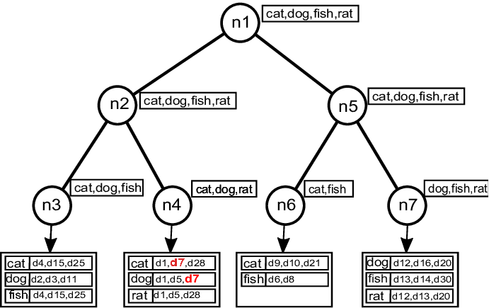
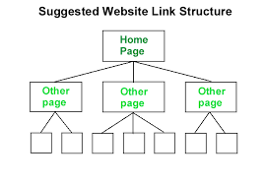
নিচের ছবিটি লক্ষ্য করি

Slide 5
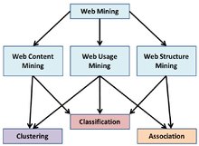
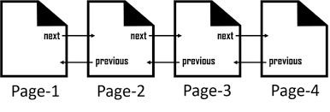
নিচের ছবিগুলি লক্ষ্য করি

Slide 6
আজকের পাঠের আলোচ্য বিষয়-
ওয়েব সাইটের কাঠামোর শ্রেনীবিভাগ

Slide 7
শিখনফল
এই পাঠ শেষে শিক্ষার্থীরা...
ওয়েব সাইটের কাঠামো কি তা বলতে পারবে;
ওয়েব সাইটের কাঠামো-এর নামগুলো বলতে পারবে;
ওয়েব সাইটের কাঠামো গুলো বর্ননা করতে পারবে।

Slide 8
ওয়েব সাইটের কাঠামো
ওয়েব সাইটের কাঠামোঃ
ওয়েব সাইট হচ্ছে পরস্পর সম্পুর্কযুক্ত কতকগুলো ওয়েব পেজের সমস্টি। ওয়েবপেজ হলো এক ধরনের ওয়েব ডকুমেন্ট,যা worldwideweb ইন্টারনেট ব্রাউজার ব্যবহারের জন্য উপযুক্ত। ওয়েব পেজ সাধারন্ত HTML দ্বারা তৈরি করা হয়।

Slide 9
ওয়েব সাইটের কাঠামো কি?
একক কাজ
সময়-২মিনিট

Slide 10
ওয়েব সাইটের কাঠামোর শ্রেনীবিভাগঃ
ওয়েব সাইটের বৈশিষ্ট্য অনুযায়ী-4টি অংশে বিভক্ত-
ক) লিনিয়ার গঠন
খ) শাখা-প্রশাখা গঠন
গ) ওয়েব লিংক গঠন
ঘ) কম্বিনেশন গঠন

Slide 11
ওয়েব সাইটের কাঠামো-এর নামগুলো বল।
জোড়ায় কাজ
সময়-৫মিনিট

Slide 12
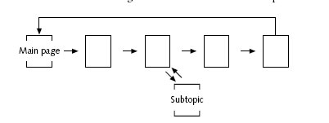
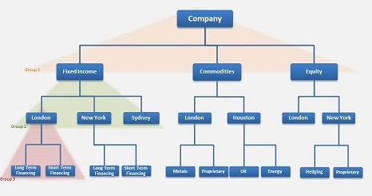
ক) লিনিয়ার গঠনঃ যখন কোন ওয়েবসাইটের পেজগুলো ক্রমানুসারে দেখার প্রয়োজন হয়, লিনিয়ার কাঠামো ব্যবহার করা হয়। ওয়েবপেজটি ডিজাইনের সময় নির্ধারিত হয় কোন পেজের পর কোন পেজ আসবে। Next,Previous, First,Last ইত্যাদি।
Liniear Structure
খ) শাখা-প্রশাখা গঠনঃ শাখা-প্রশাখা কাঠামোতে ব্যবহারকারীরা হোমপেজে অবস্থান করে। এই ওয়েব কাঠামোতে হোম পেজের সাথে সাবমেনু ও অন্যান্য পেজের সাথে শাখা-প্রশাখা আকারে লিংক থাকে।
Hierarchical Structure

Slide 13
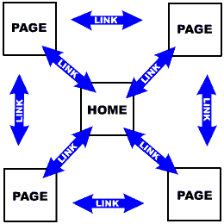
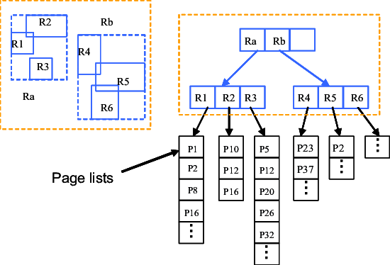
গ) ওয়েব লিংক গঠনঃ এই কাঠামোতে ওয়েবসাইটের এক পেজের সাথে অন্যান্য সব পেজের লিংক থাকে। একটি প্রধান পেজের সাথে অন্যান্য পেজের যেভাবে লিংক থাকে তেমনি অন্যান্য পেজের সাথে প্রধান পেজেরও লিংক থাকে।
Weblink Structure
ঘ) কম্বিনেশন গঠনঃ যখন একাধিক কাঠামো ব্যবহার করে ওয়েবসাইটের ডিজাইন করা হয় তখন তাকে হাইব্রিড বা মিশ্রকাঠামো বলে। অনেক সময় লিনিয়ার কাঠামো ও শাখা-প্রশাখা কাঠামোর সমন্বয়ে যৌথভাবে হাইব্রিড কাঠামো তৈরী করা হয়।
Combination Structure

Slide 14
ওয়েব সাইটের কাঠামো গুলো বর্ননা কর।
দলীয় কাজ
সময়- ১০মিনিট

Slide 15
সার্বিক মূল্যায়ন
১। লিনিয়ার স্ট্রাকচারের ওয়েবপেজের কাঠামো হয়-
a. অনুক্রমিক
b. ছোট থেকে বড়
c. উপর থেকে
d. মিশ্র
২। প্রদত্ত চিত্রটি কোন ধরনের কাঠামো ?
a. লিনিয়ার
b. স্ট্যান্ডার্ড
c. হায়ারারকিক্যাল
d.মিক্সড

Slide 16
উদ্দীপকটি পড়ে ৩ নং প্রশ্নের উত্তর দাওঃ
৩। উদ্দীপকের চিত্রটি ওয়েবসাইটের কোন কাঠামোর সাথে মিল রয়েছে ?
a. লিনিয়ার
b. ওয়েব লিঙ্কড
c. হায়ারারকিক্যাল
d.মিক্সড

Slide 17
সার্বিক মূল্যায়ন-এর সমাধান
১। a 2। a ৩। b
সময়ঃ৩ মিনিট

Slide 18
বাড়ির কাজ
যে কোন একটি ওয়েব সাইটের উদাহরন বর্ননা কর।

Slide 19
ধন্যবাদ

